Slide 1
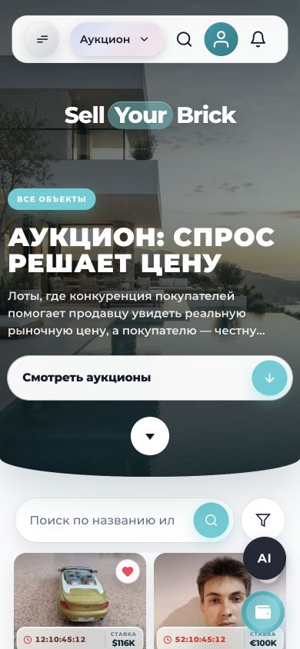

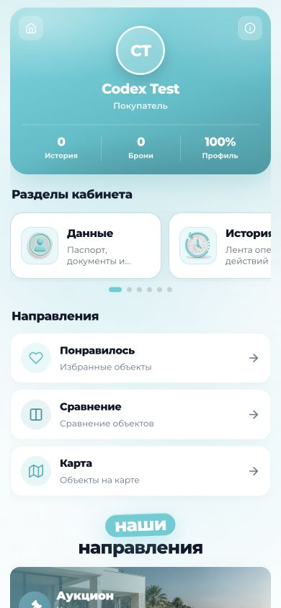
Sell
Your
Brick
МОБИЛЬНЫЙ
ПРОДУКТ
Страницы, преимущества
и единая стилистика
SMARTPHONE EDITION • 2026
Notes:
[Sources]
- http://localhost:5173/ — mobile capture
- audit/mobile-showcase-2026-08-23/screenshots/02-home.png
- http://localhost:5173/auction — mobile capture
- audit/mobile-showcase-2026-08-23/screenshots/03-auction.png
- http://localhost:5173/profile — mobile capture
- audit/mobile-showcase-2026-08-23/screenshots/01-profile.png
[/Sources]

Slide 2

01 / МОБИЛЬНЫЙ ЯЗЫК
Недвижимость ведёт. Интерфейс помогает.
01
ФОТОГРАФИЯ
Дом, вилла или человек создают первый эмоциональный контакт.
02
ЯСНАЯ ИЕРАРХИЯ
Крупный заголовок, короткое объяснение, одно действие.
03
TIFFANY-НАВИГАЦИЯ
Бирюзовый ведёт пользователя, но не забирает весь экран.
ФОТО-LED HERO
СЦЕНАРИЙ ЖИЗНИ
БЕЛЫЕ SURFACES
SELLYOURBRICK • MOBILE PRODUCT SHOWCASE
02
Notes:
[Sources]
- audit/mobile-showcase-2026-08-23/screenshots/03-auction.png
- audit/mobile-showcase-2026-08-23/screenshots/06-test-drive.png
- audit/mobile-showcase-2026-08-23/screenshots/01-profile.png
[/Sources]

Slide 3
02 / ГЛАВНАЯ
Главная делает первый контакт эмоциональным
ПРЕИМУЩЕСТВО
Один экран сразу обещает лёгкий путь к дому мечты.
СТИЛИСТИЧЕСКИЕ ПРИЁМЫ
Вилла занимает весь экран
Tiffany-overlay связывает фото с брендом
Минимум текста и один scroll-cue
СВЯЗЬ С СИСТЕМОЙ
Узнаваемый цвет, но нет общего header-паттерна
ГЛАВНАЯ
SELLYOURBRICK • MOBILE PRODUCT SHOWCASE
03
Notes:
[Sources]
- http://localhost:5173/ — captured at 390×844 on 2026-08-23
- audit/mobile-showcase-2026-08-23/screenshots/02-home.png
[/Sources]

Slide 4
03 / АУКЦИОН
Аукцион соединяет историю и действие
ПРЕИМУЩЕСТВО
Пользователь видит смысл формата до первой карточки.
СТИЛИСТИЧЕСКИЕ ПРИЁМЫ
Photo-led hero с затемнением
Плавающий белый header
Белый CTA с Tiffany-action
Карточки продолжают тот же ритм
СВЯЗЬ С СИСТЕМОЙ
Эталонный шаблон для продуктовых разделов
АУКЦИОН
SELLYOURBRICK • MOBILE PRODUCT SHOWCASE
04
Notes:
[Sources]
- http://localhost:5173/auction — captured at 390×844 on 2026-08-23
- audit/mobile-showcase-2026-08-23/screenshots/03-auction.png
[/Sources]

Slide 5
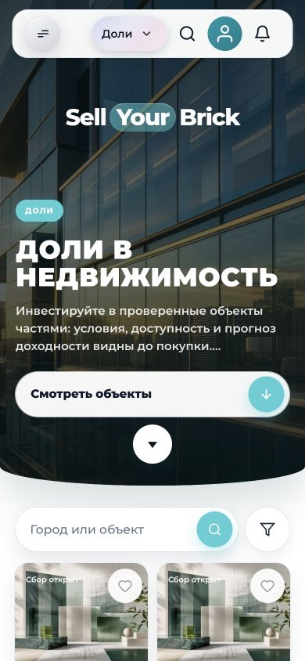
04 / ДОЛИ
Доли наследуют общий продуктовый каркас
ПРЕИМУЩЕСТВО
Новый инвестиционный формат ощущается частью того же продукта.
СТИЛИСТИЧЕСКИЕ ПРИЁМЫ
Тот же header и hero-геометрия
Tiffany label объясняет контекст
Поиск и фильтр стоят на знакомом месте
Карточки начинаются сразу после hero
СВЯЗЬ С СИСТЕМОЙ
Высокая — меняются смысл и фото, не язык
ДОЛИ
SELLYOURBRICK • MOBILE PRODUCT SHOWCASE
05
Notes:
[Sources]
- http://localhost:5173/co-investment — captured at 390×844 on 2026-08-23
- audit/mobile-showcase-2026-08-23/screenshots/04-shares.png
[/Sources]

Slide 6
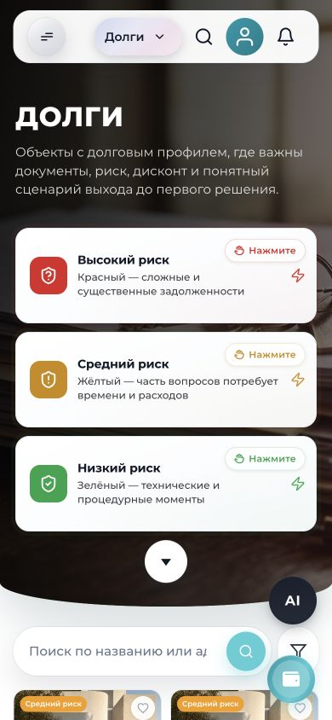
05 / ДОЛГИ
Долги меняют смысл, сохраняя каркас
ПРЕИМУЩЕСТВО
Риск становится понятным ещё до просмотра объектов.
СТИЛИСТИЧЕСКИЕ ПРИЁМЫ
Тёмный фотофон для серьёзного контекста
Три белые risk-карточки
Семантические красный, жёлтый, зелёный
Общий поиск и floating actions
СВЯЗЬ С СИСТЕМОЙ
Высокая — отдельная семантика встроена аккуратно
ДОЛГИ
SELLYOURBRICK • MOBILE PRODUCT SHOWCASE
06
Notes:
[Sources]
- http://localhost:5173/debts — captured at 390×844 on 2026-08-23
- audit/mobile-showcase-2026-08-23/screenshots/05-debts.png
[/Sources]

Slide 7
06 / ТЕСТ-ДРАЙВ
Тест-драйв превращает услугу в сценарий жизни
ПРЕИМУЩЕСТВО
Вместо описания функции пользователь сразу видит будущий опыт.
СТИЛИСТИЧЕСКИЕ ПРИЁМЫ
Lifestyle-фото виллы и бассейна
Белая карточка поверх hero
Три шага в спокойных pills
Один Tiffany CTA
СВЯЗЬ С СИСТЕМОЙ
Очень высокая — лучший баланс эмоции и действия
ТЕСТ-ДРАЙВ
SELLYOURBRICK • MOBILE PRODUCT SHOWCASE
07
Notes:
[Sources]
- http://localhost:5173/test-drive — captured at 390×844 on 2026-08-23
- audit/mobile-showcase-2026-08-23/screenshots/06-test-drive.png
[/Sources]

Slide 8
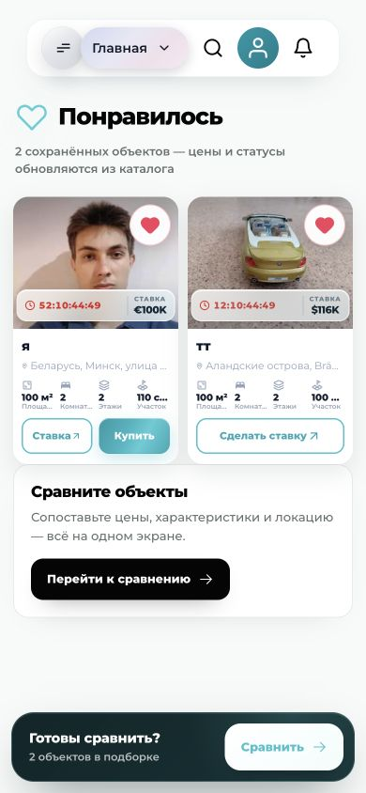

07 / ВЫБОР
Понравилось и сравнение продолжают путь выбора
ОБЩЕЕ ПРЕИМУЩЕСТВО
Сохранение и сопоставление превращены в понятный следующий шаг.
ЧТО ОБЪЕДИНЯЕТ
Объекты сохраняют карточную модель
Sticky CTA удерживает действие
Крупные заголовки без лишней навигации
ЗОНА ВЫРАВНИВАНИЯ
ПОНРАВИЛОСЬ
СРАВНЕНИЕ
Сравнение слишком долго остаётся полностью Tiffany
SELLYOURBRICK • MOBILE PRODUCT SHOWCASE
08
Notes:
[Sources]
- http://localhost:5173/favorites — captured at 390×844 on 2026-08-23
- audit/mobile-showcase-2026-08-23/screenshots/07-favorites.png
- http://localhost:5173/compare — captured at 390×844 on 2026-08-23
- audit/mobile-showcase-2026-08-23/screenshots/08-compare.png
[/Sources]

Slide 9


08 / ВОВЛЕЧЕНИЕ
Бонусы и VIP-клуб добавляют мотивацию
ОБЩЕЕ ПРЕИМУЩЕСТВО
Две разные механики усиливают повторные действия и доверие.
ЧТО ОБЪЕДИНЯЕТ
Бонусы — фирменный Tiffany и line-art
VIP — белый premium-canvas и чёрный CTA
Оба экрана используют крупную вертикальную историю
СВЯЗЬ С СИСТЕМОЙ
БОНУСЫ
VIP-КЛУБ
Средняя — VIP стоит вернуть один Tiffany-акцент
SELLYOURBRICK • MOBILE PRODUCT SHOWCASE
09
Notes:
[Sources]
- http://localhost:5173/bonuses — captured at 390×844 on 2026-08-23
- audit/mobile-showcase-2026-08-23/screenshots/09-bonuses.png
- http://localhost:5173/private-club — captured at 390×844 on 2026-08-23
- audit/mobile-showcase-2026-08-23/screenshots/11-vip-club.png
[/Sources]

Slide 10

09 / О НАС
«О нас» строит доверие через реальные цифры
ПРЕИМУЩЕСТВО
Имидж быстро переходит в доказательства и факты.
СТИЛИСТИЧЕСКИЕ ПРИЁМЫ
Фото здания с мягким overlay
Короткий манифест без перегруза
Tiffany-плашки для ключевых метрик
Та же curved hero-геометрия
СВЯЗЬ С СИСТЕМОЙ
Высокая — брендовый storytelling без смены языка
О ПЛАТФОРМЕ
SELLYOURBRICK • MOBILE PRODUCT SHOWCASE
10
Notes:
[Sources]
- http://localhost:5173/about — captured at 390×844 on 2026-08-23
- audit/mobile-showcase-2026-08-23/screenshots/10-about.png
[/Sources]

Slide 11
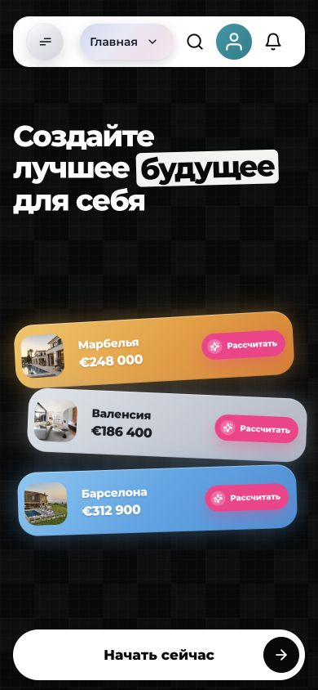
10 / УМНАЯ ПАНЕЛЬ
Умная панель — сильный образ, но другой бренд-язык
ПРЕИМУЩЕСТВО
Экран обещает энергию, технологичность и персональный расчёт.
СТИЛИСТИЧЕСКИЕ ПРИЁМЫ
Чёрная grid-сцена
Неоновые розовый, оранжевый и синий
Наклонённые glow-карточки
Белый CTA без Tiffany-роли
ГЛАВНЫЙ РАЗРЫВ
Сохранить драму, но вернуть палитру и форму системы
УМНЫЙ ИНВЕСТОР
SELLYOURBRICK • MOBILE PRODUCT SHOWCASE
11
Notes:
[Sources]
- http://localhost:5173/calculator — captured at 390×844 on 2026-08-23
- audit/mobile-showcase-2026-08-23/screenshots/12-smart-panel.png
[/Sources]

Slide 12
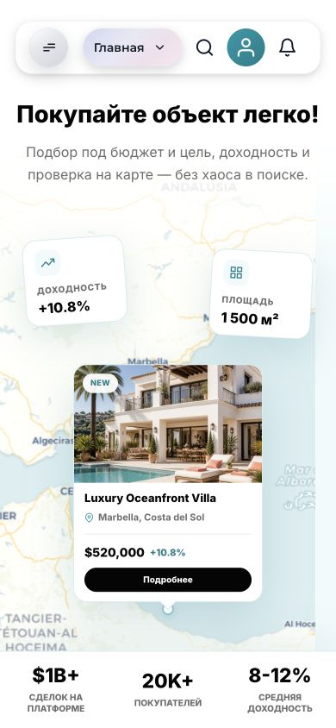
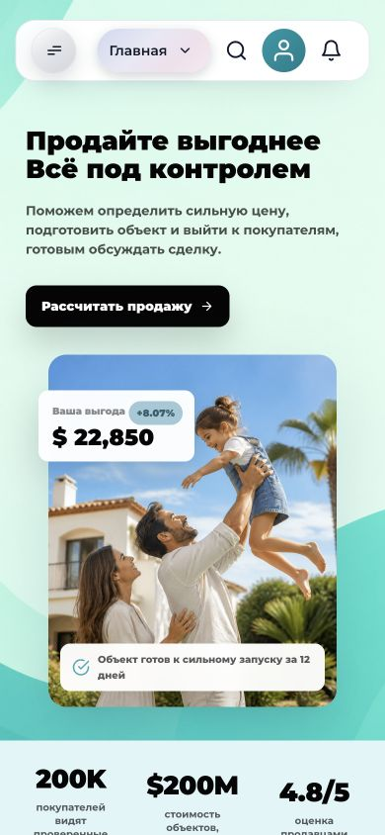
11 / РОЛИ
Покупатель и продавец видят одну платформу
ОБЩЕЕ ПРЕИМУЩЕСТВО
Разные задачи получают разные истории, не разрушая общую систему.
ЧТО ОБЪЕДИНЯЕТ
Единый плавающий header
Крупный Montserrat-заголовок
Фото недвижимости и понятная выгода
Чёрный CTA как сильное действие
СВЯЗЬ С СИСТЕМОЙ
ДЛЯ ПОКУПАТЕЛЯ
ДЛЯ ПРОДАВЦА
Высокая — разные кампании, единая продуктовая рамка
SELLYOURBRICK • MOBILE PRODUCT SHOWCASE
12
Notes:
[Sources]
- http://localhost:5173/buyer — captured at 390×844 on 2026-08-23
- audit/mobile-showcase-2026-08-23/screenshots/13-buyer.png
- http://localhost:5173/seller — captured at 390×844 on 2026-08-23
- audit/mobile-showcase-2026-08-23/screenshots/14-seller.png
[/Sources]

Slide 13
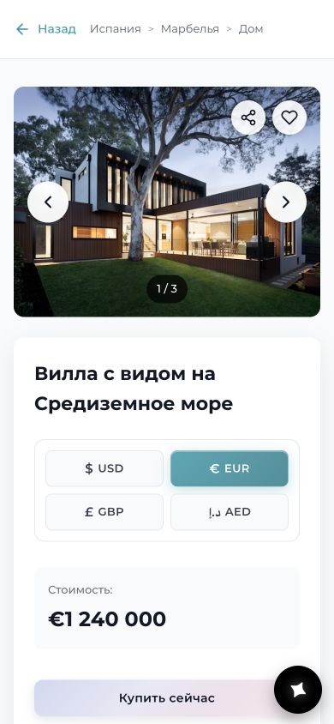
12 / ОБЪЕКТ
Карточка виллы говорит языком сделки
ПРЕИМУЩЕСТВО
Фотография, цена и действие считываются в правильном порядке.
СТИЛИСТИЧЕСКИЕ ПРИЁМЫ
Крупная фотография реальной недвижимости
Контекстная навигация вместо общего header
Белые карточки и мягкая тень
Tiffany показывает выбор валюты и CTA
СВЯЗЬ С СИСТЕМОЙ
Высокая — спокойная продуктовая поверхность
ВИЛЛА
SELLYOURBRICK • MOBILE PRODUCT SHOWCASE
13
Notes:
[Sources]
- http://localhost:5173/property/villa-preview?buyer_detail_preview=1 — captured at 390×844 on 2026-08-23
- audit/mobile-showcase-2026-08-23/screenshots/20-property-villa.png
[/Sources]

Slide 14
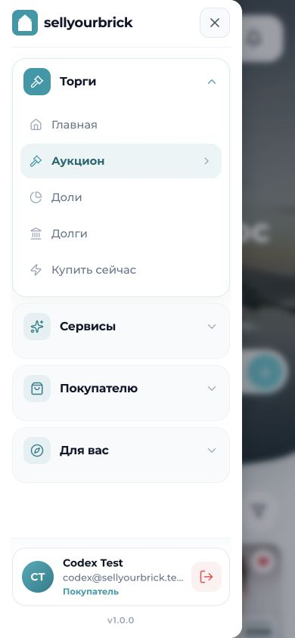
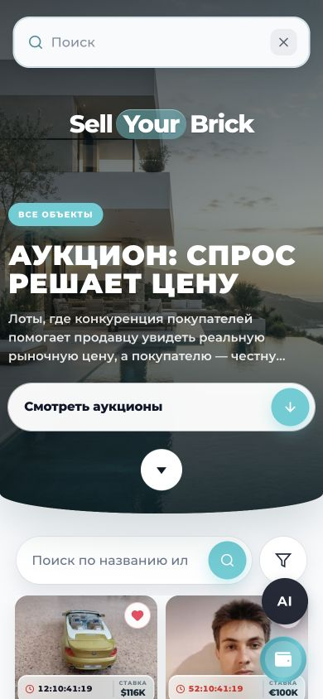
13 / DRAWERS
Навигация раскрывается слоями
ОБЩЕЕ ПРЕИМУЩЕСТВО
Дополнительные действия появляются поверх контекста, не уводя со страницы.
ЧТО ОБЪЕДИНЯЕТ
Белые surfaces поверх размытого фона
Крупные touch-targets
Аккордеоны в меню
Поиск занимает только нужную высоту
СВЯЗЬ С СИСТЕМОЙ
МЕНЮ
ПОИСК
Высокая — единый слой, радиусы и поведение
SELLYOURBRICK • MOBILE PRODUCT SHOWCASE
14
Notes:
[Sources]
- http://localhost:5173/auction — menu open — captured at 390×844 on 2026-08-23
- audit/mobile-showcase-2026-08-23/screenshots/22-drawer-menu.png
- http://localhost:5173/auction — search open — captured at 390×844 on 2026-08-23
- audit/mobile-showcase-2026-08-23/screenshots/23-drawer-search.png
[/Sources]

Slide 15
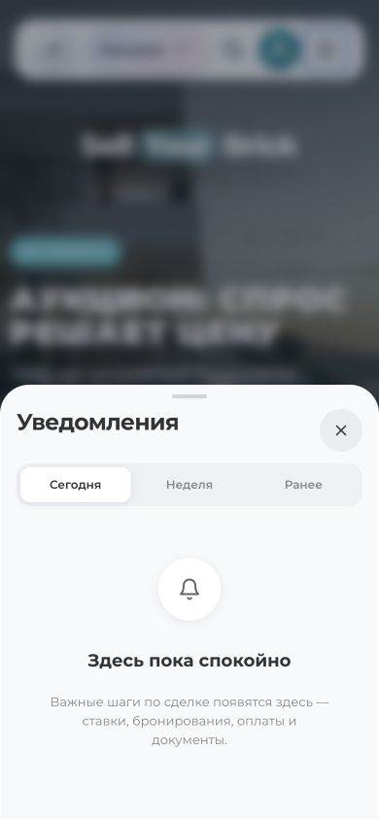
14 / УВЕДОМЛЕНИЯ
Уведомления сохраняют спокойный тон
ПРЕИМУЩЕСТВО
Даже пустое состояние объясняет, что появится здесь дальше.
СТИЛИСТИЧЕСКИЕ ПРИЁМЫ
Bottom sheet с blur-контекстом
Три временные вкладки
Нейтральная иллюстрация
Короткая человеческая формулировка
СВЯЗЬ С СИСТЕМОЙ
Очень высокая — чистый системный компонент
BOTTOM SHEET
SELLYOURBRICK • MOBILE PRODUCT SHOWCASE
15
Notes:
[Sources]
- http://localhost:5173/auction — notifications open — captured at 390×844 on 2026-08-23
- audit/mobile-showcase-2026-08-23/screenshots/21-notifications.png
[/Sources]

Slide 16
15 / ПРОФИЛЬ
Профиль собирает путь пользователя в одном месте
ПРЕИМУЩЕСТВО
Статус, разделы и ключевые направления доступны с одного экрана.
СТИЛИСТИЧЕСКИЕ ПРИЁМЫ
Tiffany-gradient задаёт персональный контекст
Горизонтальная карусель разделов
Белые action-строки
Контент продолжает общие направления
СВЯЗЬ С СИСТЕМОЙ
Высокая — профиль ощущается частью продукта
ОБЗОР
SELLYOURBRICK • MOBILE PRODUCT SHOWCASE
16
Notes:
[Sources]
- http://localhost:5173/profile — captured at 390×844 on 2026-08-23
- audit/mobile-showcase-2026-08-23/screenshots/01-profile.png
[/Sources]

Slide 17



16 / ПРОФИЛЬНЫЕ РАЗДЕЛЫ
Один sheet-шаблон удерживает разные задачи
ОБЩИЙ ПАТТЕРН
Имидж сверху.
Задача снизу.
Одно действие.
Одинаковая кнопка закрытия
Белая curved surface
Tiffany CTA
Понятные empty states
ЕДИНАЯ СИСТЕМА
ДАННЫЕ
ИСТОРИЯ
БРОНИ
Структура стабильна; art direction изображений стоит унифицировать
SELLYOURBRICK • MOBILE PRODUCT SHOWCASE
17
Notes:
[Sources]
- http://localhost:5173/profile?data=1
- audit/mobile-showcase-2026-08-23/screenshots/15-profile-data.png
- http://localhost:5173/profile?history=1
- audit/mobile-showcase-2026-08-23/screenshots/16-profile-history.png
- http://localhost:5173/profile?bookings=1
- audit/mobile-showcase-2026-08-23/screenshots/17-profile-bookings.png
[/Sources]

Slide 18
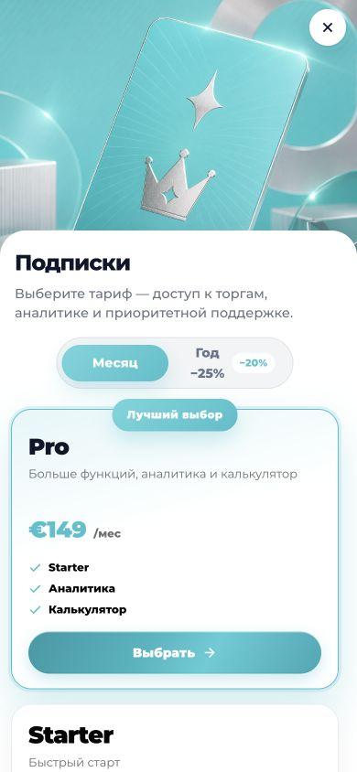
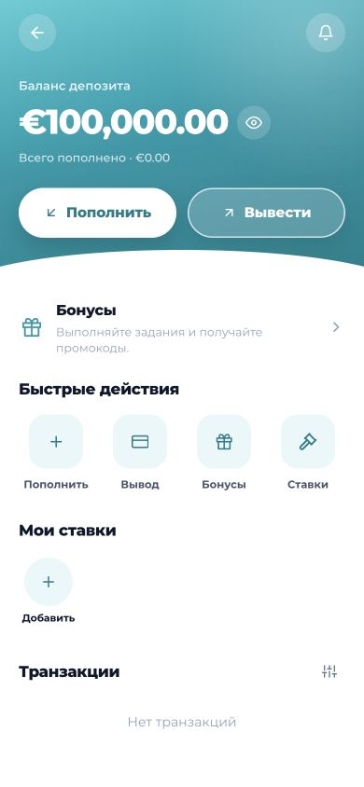
17 / ФИНАНСЫ
Подписки и депозит делают деньги понятными
ОБЩЕЕ ПРЕИМУЩЕСТВО
Финансовые действия остаются ясными даже на маленьком экране.
ЧТО ОБЪЕДИНЯЕТ
Крупные суммы и тарифы
Tiffany-gradient обозначает финансовую зону
Белые surfaces разделяют задачи
Основное действие всегда заметно
СВЯЗЬ С СИСТЕМОЙ
ПОДПИСКИ
ДЕПОЗИТ
Высокая — разные функции используют общий финансовый тон
SELLYOURBRICK • MOBILE PRODUCT SHOWCASE
18
Notes:
[Sources]
- http://localhost:5173/profile?subscriptions=1 — captured at 390×844 on 2026-08-23
- audit/mobile-showcase-2026-08-23/screenshots/18-profile-subscriptions.png
- http://localhost:5173/deposit — captured at 390×844 on 2026-08-23
- audit/mobile-showcase-2026-08-23/screenshots/24-profile-deposit.png
[/Sources]

Slide 19
18 / ЕДИНСТВО СИСТЕМЫ
Стилистика едина в ядре — исключения точечные
Критерии: header, палитра, типографика, surfaces и роль фотографии.
ЯДРО ПРОДУКТА
Аукцион · Доли · Долги · Тест-драйв · Объект
ВЫСОКАЯ
ДОВЕРИЕ И РОЛИ
О нас · Покупатель · Продавец · Профиль · Депозит
ВЫСОКАЯ
ВОВЛЕЧЕНИЕ
Бонусы · VIP-клуб · Главная
СРЕДНЯЯ
ИНСТРУМЕНТЫ
Понравилось · Сравнение · Умная панель
НЕРАВНОМЕРНАЯ
Главный вывод
Пользователь узнаёт SellYourBrick по фото, крупному Montserrat, белым surfaces и Tiffany-действиям.
SELLYOURBRICK • MOBILE PRODUCT SHOWCASE
19
Notes:
[Sources]
- Visual synthesis based on screenshots 01–24 in the current audit run
- src/App.jsx
- src/pages/PropertyDetailPage.jsx
[/Sources]

Slide 20
Sell
Your
Brick
СОХРАНЯЕМ
СИСТЕМА УЖЕ
УЗНАВАЕМА.
Фото-led hero
Tiffany как навигация
Белые rounded surfaces
Один главный CTA
Нужно не менять характер,
а вернуть исключения в общий язык.
ВЫРАВНИВАЕМ
Умную панель
Сравнение
VIP-акцент
Art direction профиля
MOBILE PRODUCT SHOWCASE • 2026
Notes:
[Sources]
- Final synthesis based on current-run screenshots and local product code
[/Sources]

